Slide 1
Kit d’animation
05 juin 2019

Slide 2
Objectifs de la JME 2019
Prendre conscience / connaissance de nos engagements Biodiversité et les diffuser ;
Poursuivre la valorisation de vos activités existantes en terme de biodiversité selon ces nouveaux engagements (voir Registre des Actions Biodiversité, cf. planche 25) ;
Inscrire vos futures activités en terme de biodiversité en cohérence avec nos 16 engagements via le reporting dédié ;
Vous questionner sur les attentes de vos parties prenantes locales en matière de biodiversité et identifier les opportunités que celles-ci représentent (ex. : facteur de cohésion entre le site et ses riverains) ;
Apprendre à identifier et gérer les sensibilités en terme de biodiversité sur et autour de vos sites (cf. outils, REX et liens utiles).
Notes:
Page Métier Biodiversité du WAT : http://wat.corp.local/sites/s215/fr-FR/Pages/environnement/biodiversite%202018.aspx

Slide 3
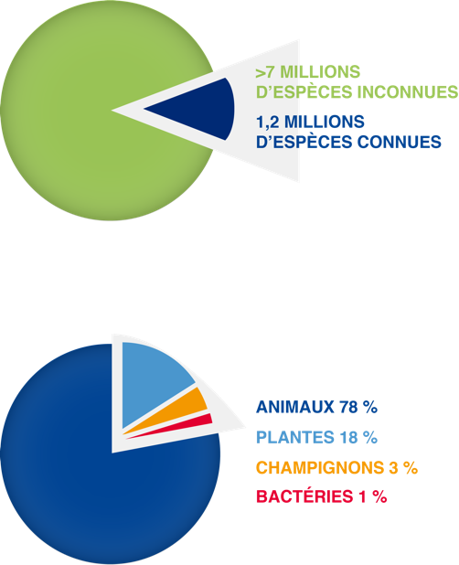
Qu’est-ce que la biodiversité ?
La biodiversité
et ses composantes
3 niveaux interdépendants de biodiversité :
La diversité spécifique : les espèces animales ou végétales ;
La diversité génétique au sein de chaque espèce ;
La diversité des écosystèmes
+ Les interactions entre ces niveaux.
Services rendus par la nature
4 types de « services écosystémiques » :
Support au développement de la vie (production d’oxygène, formation des sols, etc.) ;
Approvisionnement (eau, nourriture, etc.) ;
Régulation (climat, équilibres écologiques, etc.) ;
Services éco-culturels (vie spirituelle, agrément, etc.).
Notes:
Page Métier Biodiversité du WAT : http://wat.corp.local/sites/s215/fr-FR/Pages/environnement/biodiversite%202018.aspx

Slide 4
Une biodiversité menacée
42 %
des espèces terrestres
x55
pour les mammifères
des espèces marines
25 %
x24
pour les reptiles
x100
pour les amphibiens
Sont classées comme menacées d’extinction
Sur 93 577 espèces étudiées, 26 197 sont classées menacées
Selon certaines études,
la vitesse de disparition des espèces aurait été multipliée depuis 1900
Notes:
Page Métier Biodiversité du WAT : http://wat.corp.local/sites/s215/fr-FR/Pages/environnement/biodiversite%202018.aspx

Slide 5
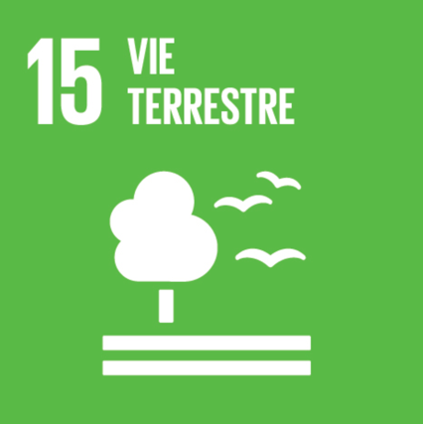
Total et sa politique biodiversité
La prise en compte de la biodiversité dans le système de management environnemental s’est matérialisée en 2005 par la politique biodiversité du Groupe. Celle-ci repose sur cinq axes principaux :
Appliquer l’approche « ERC » qui consiste à Eviter-Réduire-Restaurer et lorsque nécessaire Compenser la perte de biodiversité ;
Prendre en compte la sensibilité des milieux ;
Gérer la biodiversité en intégrant les risques et les impacts
dans nos systèmes de management environnemental ;
Rendre compte auprès de nos parties prenantes ;
Améliorer la connaissance de la biodiversité avec le concours de nos partenaires locaux, internationaux et nos associations professionnelles.
Notes:
Page Métier Biodiversité du WAT : http://wat.corp.local/sites/s215/fr-FR/Pages/environnement/biodiversite%202018.aspx

Slide 6
NOS ENGAGEMENTS BIODIVERSITÉ

Slide 7
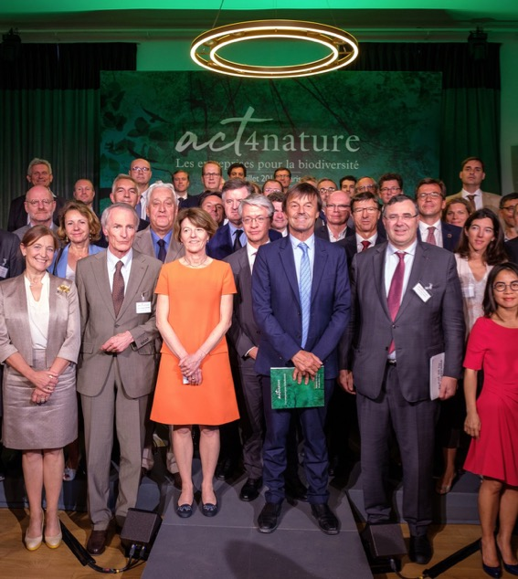
Nos engagements en matière de biodiversité
« En raison de leur nature, les activités de Total peuvent être localisées dans des environnements naturels sensibles. Conscient de cet enjeu, le Groupe s’assure de la prise en compte de la biodiversité et des écosystèmes dans ses projets et ses opérations. »
Patrick Pouyanné, Président-Directeur général de Total
De nouveaux Engagements Biodiversité publics (juillet 2018) renforcent notre Politique Biodiversité Groupe et nos engagements existants.
Ils s’inscrivent dans la démarche mondiale qui vise à lutter contre l’érosion de la Biodiversité et l’opportunité du Groupe d’y contribuer.
Structure des Engagements : 10 collectifs + 6 individuels
Notes:
Page Métier Biodiversité du WAT : http://wat.corp.local/sites/s215/fr-FR/Pages/environnement/biodiversite%202018.aspx

Slide 8
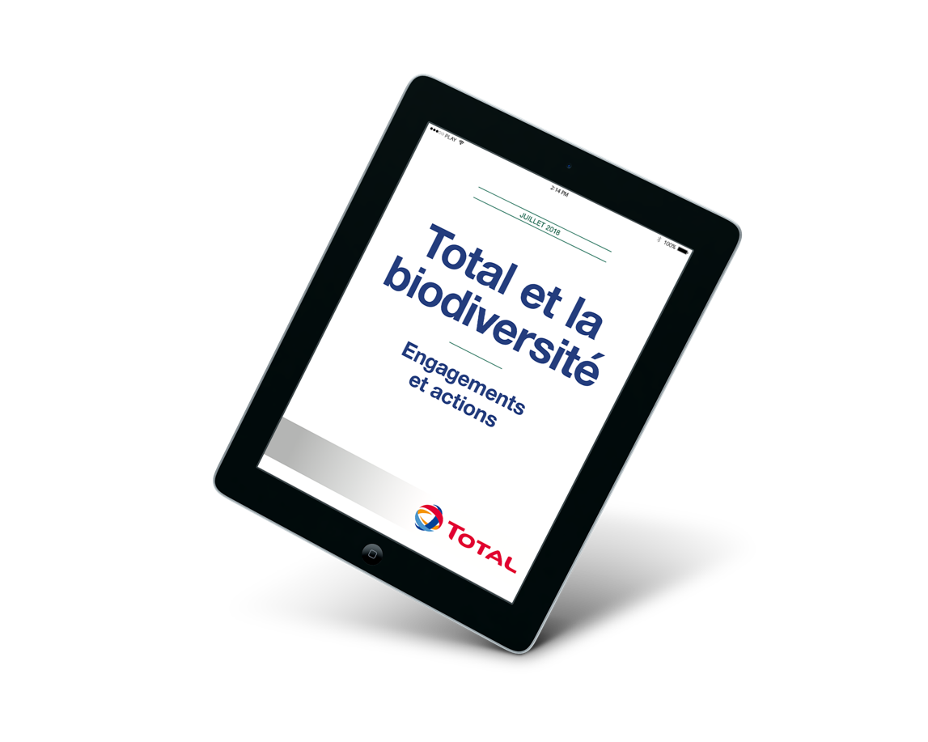
Nouveaux engagements biodiversité
Brochure disponible ICI
Notes:
https://www.total.com/sites/default/files/atoms/files/hd_biodiversite_180710.pdf

Slide 9
10 engagements biodiversité collectifs en résumé
Intégrer la Biodiversité dans la Stratégie d’entreprise ;
Dialoguer avec nos parties prenantes dont les pouvoirs publics, voire contribuer aux stratégies nationales ;
Évaluer la biodiversité, nos impacts, dépendances et risques ;
Gérer nos impacts : Éviter, Réduire & Compenser, l’impact positif net lorsque possible ;
Intégrer la Biodiversité dans nos chaînes de valeur ;
Prendre en compte l’impact du changement climatique sur la Biodiversité ;
Développer les opportunités offertes par les « Solutions Fondées sur la Nature » ;
Sensibiliser, former nos collaborateurs, promouvoir et encourager les initiatives ;
Mobiliser les ressources et partenariats ;
Rendre compte publiquement.
Notes:
Page Métier Biodiversité du WAT : http://wat.corp.local/sites/s215/fr-FR/Pages/environnement/biodiversite%202018.aspx

Slide 10
6 engagements biodiversité individuels en résumé
Éviter les sites naturels classés par l’ UNESCO, sites naturels, reconduits (EP)
Éviter la zone banquise arctique (EP)
Mettre en place des plans d’Actions Biodiversité sur les sites de production
Le Groupe s’engage à mettre en œuvre un programme mondial pour la préservation des forêts
Partager des données avec les organismes spécialisés et participer au développement d’outils biodiversité
Sensibiliser nos salariés sur les sujets biodiversité
Notes:
Page Métier Biodiversité du WAT : http://wat.corp.local/sites/s215/fr-FR/Pages/environnement/biodiversite%202018.aspx

Slide 11
NOS ACTIONS
BIODIVERSITÉ

Slide 12
ÉVITER LES ZONES SENSIBLES À L’ECHELLE RÉGIONALE
Total ne conduit pas d’activité d’exploration ou de production dans les sites naturels classés au patrimoine mondial de l’UNESCO et exclut toute activité d’exploration de champs pétroliers en zone de banquise arctique.
En République Démocratique du Congo, en 2012, a été attribué au Groupe, le permis d’exploration du bloc III du Graben Albertine dont un tiers de la surface est situé dans le Parc National des Virunga. Total s’est engagé à ne pas travailler sur la partie située dans le parc. Et, depuis 2013, Total vérifie systématiquement que tout nouveau projet d’exploration ou d’extraction ne recouvre pas le périmètre des sites naturels inscrits sur la liste du patrimoine mondial de l’UNESCO.
Notes:
Page Métier Biodiversité du WAT : http://wat.corp.local/sites/s215/fr-FR/Pages/environnement/biodiversite%202018.aspx

Slide 13
ÉVITER LES ZONES SENSIBLES À L’ECHELLE RÉGIONALE
En zone de banquise arctique, Total exclut toute activité d’exploration de champs pétroliers et le démontre en publiant sur son site internet la liste de ses licences dans cette zone.
Notes:
Page Métier Biodiversité du WAT : http://wat.corp.local/sites/s215/fr-FR/Pages/environnement/biodiversite%202018.aspx

Slide 14
ÉVITER LES ZONES SENSIBLES À L’ECHELLE locale
Nous prenons en compte la sensibilité des écosystèmes à plus petite échelle.
En Ouganda, un bloc d’exploration du Groupe se situe en partie dans le Parc National Murchison Falls. Avant le début des opérations, les lieux de reproduction des mammifères, les points d’eau et les axes de passage de la faune ont été recensés afin de délimiter les zones sensibles à éviter. Cet inventaire a permis non seulement de ne pas impacter les zones circonscrites, mais aussi d’identifier la saison la plus favorable aux travaux de façon à ne pas gêner la biodiversité environnante.
Notes:
Page Métier Biodiversité du WAT : http://wat.corp.local/sites/s215/fr-FR/Pages/environnement/biodiversite%202018.aspx

Slide 15
Réduire les impacts
Nous nous appliquons à minimiser les impacts de nos activités sur la biodiversité, durant toute la durée de vie de nos projets.
Au Yémen, dans le cadre de l’étude préalable à l’usine de Balhaf (liquéfaction de gaz naturel), au sud du pays,
Total a découvert de riches récifs coralliens. Pour limiter l’impact du projet sur la biodiversité marine, le Groupe a modifié les plans de ses installations, mis en place des mesures pour confiner les particules fines et la turbidité liées aux travaux, et déplacé certaines colonies de coraux de manière à ce qu’elles s’épanouissent dans des conditions similaires à celles de leur habitat d’origine. Le projet a aussi été suivi par un comité scientifique de la biodiversité, dans lequel siégeait notamment l’UICN (Union Internationale pour la Conservation de la Nature).
En Ouganda et en Tanzanie, Total a optimisé le tracé d’un pipeline de 1 500 kilomètres afin d’éviter certaines zones sensibles, avant de rejoindre le port de Dar-Es-Salam.
Notes:
Page Métier Biodiversité du WAT : http://wat.corp.local/sites/s215/fr-FR/Pages/environnement/biodiversite%202018.aspx

Slide 16
Restaurer
Afin de favoriser la pérennité des habitats écologiques dans lesquels nous opérons, nous anticipons leur restauration dès le début de chaque projet et nous contribuons aussi à la réhabilitation des milieux naturels dégradés.
En Écosse, lors de la construction de son site industriel situé aux îles Shetland, Total a conservé la tourbe excavée. Celle-ci est actuellement stockée de manière à prévenir sa décomposition. Nous prévoyons de la remettre en place au moment de la fermeture du site.
En Indonésie, Total a opéré jusqu’en 2017 dans le delta de la rivière Mahakam où l’activité humaine avait entraîné la déforestation de la mangrove. En réponse, le Groupe a planté plus de 12 millions de plantules de palétuviers.
Zoom R&D
Pour de futurs projets de reforestation de mangroves, les équipes de R&D du Groupe, en partenariat avec une société spécialisée, ont mis au point des supports artificiels permettant de retenir les sédiments et favorisant le développement des palétuviers. Avec le même partenaire, le Groupe a aussi développé une technologie d’impression 3D de socles de récifs coralliens pour faciliter l’implantation naturelle de nouveaux récifs.
Notes:
Page Métier Biodiversité du WAT : http://wat.corp.local/sites/s215/fr-FR/Pages/environnement/biodiversite%202018.aspx

Slide 17
Compenser
Nos programmes de compensation peuvent avoir deux types d’objectifs : assurer l’absence de perte nette de biodiversité dans les habitats naturels ou, pour certains de nos projets, contribuer à un gain net de biodiversité.
En Ouganda, Total opère le projet Tilenga situé dans une zone particulièrement sensible pour la biodiversité qui, sous pression anthropique (braconnage, etc.), a tendance à se dégrader. Dans ce contexte, le Groupe a identifié des actions à mener en partenariat avec des organismes spécialisés locaux et internationaux. Ces actions contribueront à stabiliser la situation, voire à inverser la tendance actuelle en favorisant la croissance d’espèces prioritaires et la protection d’habitats critiques, afin d’atteindre un objectif de gain net de biodiversité.
Notes:
Page Métier Biodiversité du WAT : http://wat.corp.local/sites/s215/fr-FR/Pages/environnement/biodiversite%202018.aspx

Slide 18
Évaluer les services écosystémiques
Évaluer les services que procure la nature aux communautés locales nous permet d’apporter une réponse appropriée à chaque situation.
En Bolivie, lors d’une campagne d’exploration menée dans la montagne d’Incahuasi, Total a évalué les services rendus aux communautés locales par les écosystèmes environnants : eau, nourriture, plantes médicinales, etc. Différentes méthodes ont été utilisées pour établir un inventaire et retenir les actions qui garantissent la pérennité des services écosystémiques. Une des routes d’accès au site a par exemple été construite de façon à éviter tout impact sur les ressources en eau des communautés.
Notes:
Page Métier Biodiversité du WAT : http://wat.corp.local/sites/s215/fr-FR/Pages/environnement/biodiversite%202018.aspx

Slide 19
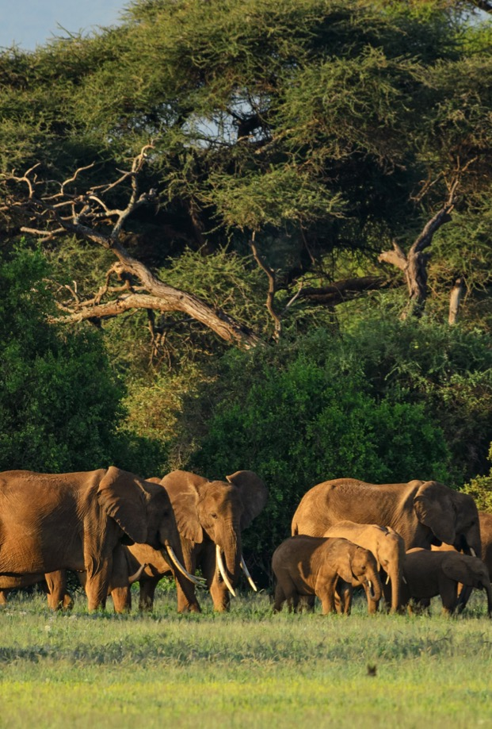
Établir des plans d’action biodiversité
Nos sites industriels situés en partie ou en totalité dans des zones protégées correspondant aux catégories I à IV de l’UICN (Union Internationale pour la Conservation de la Nature) ou à des zones humides relevant de la Convention de Ramsar sont dotés d’un Plan d’Action Biodiversité (PAB). Ces PAB nous permettent d’établir des objectifs prioritaires, de les mettre en œuvre avec nos équipes dédiées et de rendre compte à nos parties prenantes.
Au Gabon, l’ancien site Atora de Total recouvrait des zones protégées mondialement reconnues comme prioritaires pour les chimpanzés, les gorilles des plaines, les éléphants et les hippopotames, entre autres. Notre Plan d’Action Biodiversité comprenait l’adoption de règles et bonnes pratiques pour protéger les primates, limiter les perturbations pour la biodiversité liées au bruit et à la lumière ainsi qu’aux allées et venues de nos collaborateurs et de nos sous-traitants. Nous avons aussi aidé la lutte anti-braconnage et restauré nos zones d’activité avec des espèces végétales locales.
Notes:
Page Métier Biodiversité du WAT : http://wat.corp.local/sites/s215/fr-FR/Pages/environnement/biodiversite%202018.aspx

Slide 20
Prendre soin de la biodiversité au quotidien
Nous adoptons une approche et des principes d’actions pour protéger la biodiversité et favoriser son maintien sur nos sites industriels.
En France, dans sa raffinerie de Feyzin, près de Lyon, Total a établi une cartographie minutieuse de la flore afin de définir une gestion différenciée entre les espaces périphériques (une seule fauche annuelle), les zones enherbées (deux fauches annuelles et surveillance des arbres et arbustes) et les zones de production du site. Environ un quart de la parcelle est disponible pour le développement de la biodiversité locale.
En France, sur le site pétrochimique de Carling, Total agit pour la protection des amphibiens en favorisant la création de zones humides, leur habitat naturel.
Dans plusieurs pays où Total est présent grâce à son réseau de stations-service, le Groupe mène de nombreuses actions de sensibilisation pour la protection de la biodiversité. Exemple : organisation de sorties pédagogiques afin de découvrir les écosystèmes locaux (mangroves, récifs et forêts) et les bienfaits qu’ils apportent.
Notes:
Page Métier Biodiversité du WAT : http://wat.corp.local/sites/s215/fr-FR/Pages/environnement/biodiversite%202018.aspx

Slide 21
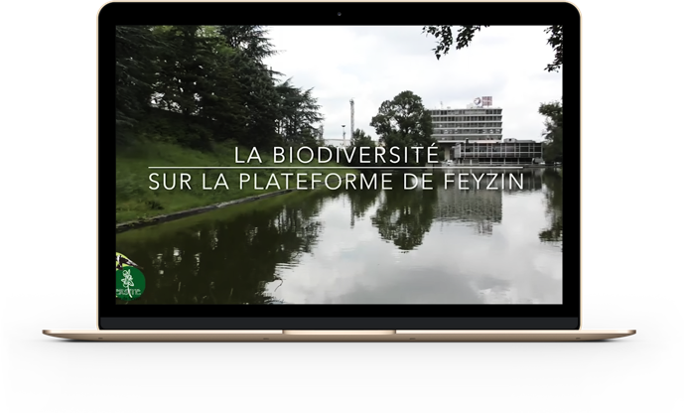
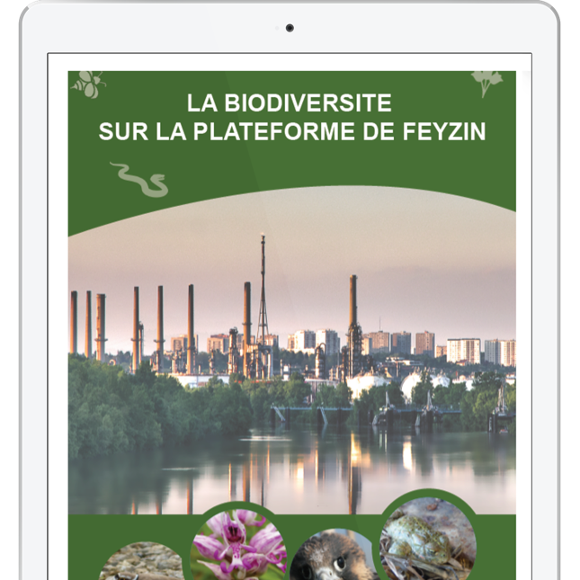
Exemple branche RC
http://wat.corp.local/sites/s275/fr-FR/Documents/DECOUVRIR%20LE%20SITE/Biodiversité/plaquettes%20biodiversité%20v3.pdf#search=biodiversit%C3%A9%20plaquette%20v3
http://wat-social.corp.local/sites/c1b77864-0e46-4078-9ad0-d5828db07599_EN-US/SitePages/Share%20and%20learn%20vid%C3%A9o%20biodiversit%C3%A9%20Feyzin%20(avec%20sous-titres%20ENG).aspx
Notes:
https://www.total.com/sites/default/files/atoms/files/hd_biodiversite_180710.pdf

Slide 22
Exemple branche M&S
Le site industriel MS Ertvelde lub est un autre exemple de site industriel prenant des mesures en faveur de la biodiversité (réduction de l’utilisation de produits phytochimiques, inventaires sur site et jonction du site à la ceinture verte locale).
SDG Mapping Total Ertvelde
Product/service
excellence
Operational
excellence
Organisational
excellence
Notes:
https://www.total.com/sites/default/files/atoms/files/hd_biodiversite_180710.pdf

Slide 23
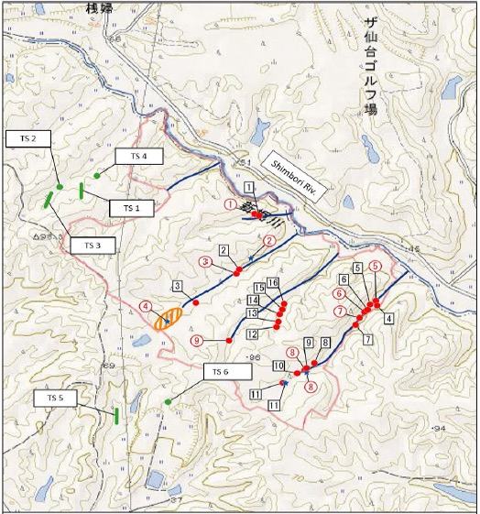
Exemple branche GRP
GRP intègre également la biodiversité dans ses procédés comme ici à Osato,
une nouvelle centrale solaire au Japon où la stratégie d’atténuation a été appliquée.
Notes:
https://www.total.com/sites/default/files/atoms/files/hd_biodiversite_180710.pdf

Slide 24
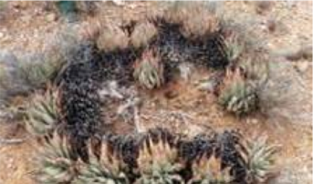
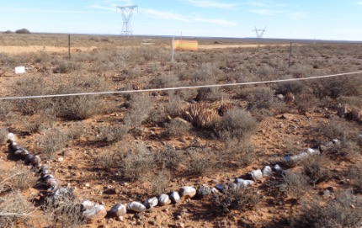
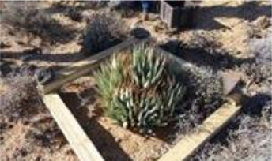
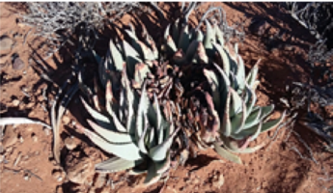
Démarcation & relocalisation - phase de construction
Relocalisation : les plantes rencontrées pendant la phase de construction doivent être transférées dans un milieu similaire non affecté par la construction.
Aloe claviflora - Espèce protégée.
Démarcation des no-go areas
Notes:
https://www.total.com/sites/default/files/atoms/files/hd_biodiversite_180710.pdf

Slide 25
Lien vers la carte interactive des actions Biodiversité du Groupe
Notes:
https://www.total.com/sites/default/files/atoms/files/hd_biodiversite_180710.pdf

Slide 26
POUR EN
SAVOIR PLUS

Slide 27
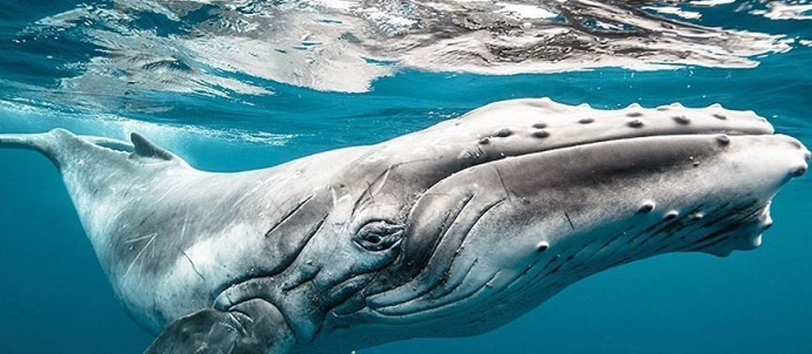
Votre contact Biodiversité
Un groupe de travail Biodiversité interne existe et se réunit une fois par trimestre.
Pour le rejoindre, contactez Steven Dickinson : steven.dickinson@total.com
Réunion réseau biodiversité
12 avril 2018
Notes:
https://www.total.com/sites/default/files/atoms/files/hd_biodiversite_180710.pdf

Slide 28
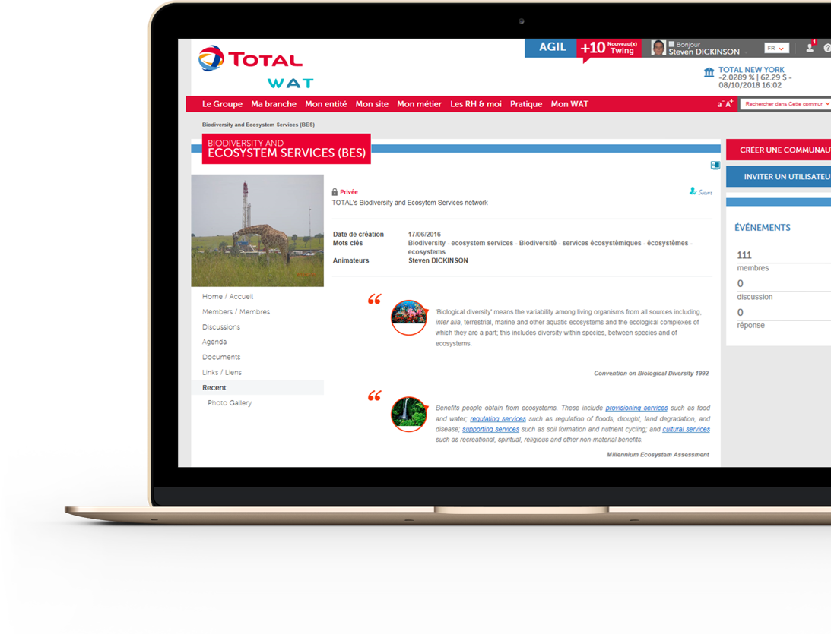
Communauté biodiversité
Nous avons une Communauté Biodiversité (privée) que vous pouvez rejoindre à tout moment.
Contactez Steven Dickinson : steven.dickinson@total.com
Lien vers notre Communauté Biodiversité sur le WAT
Notes:
https://www.total.com/sites/default/files/atoms/files/hd_biodiversite_180710.pdf

Slide 29
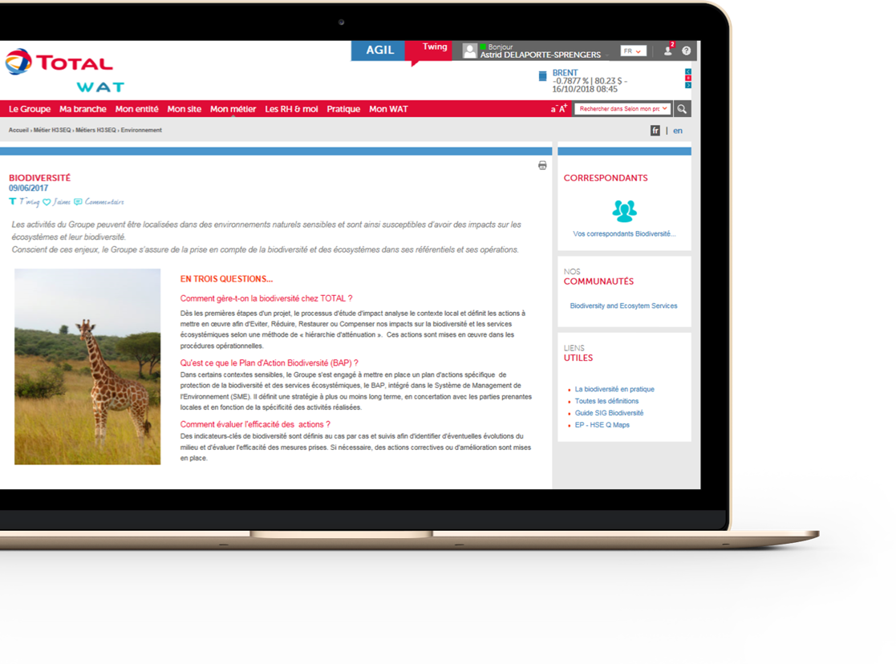
Page wat
Nous avons une page WAT Environnement contenant des informations sur la Biodiversité
chez Total (Règles Groupe, REX, Documentation)
Lien vers la Page Métier Biodiversité
sur le WAT
Notes:
https://www.total.com/sites/default/files/atoms/files/hd_biodiversite_180710.pdf

Slide 30
ANNEXES

Slide 31
10 engagements communs détaillés (1/2)
Intégrer la biodiversité dans notre stratégie d’entreprise en se fondant sur les connaissances scientifiques disponibles ;
Dialoguer avec l’ensemble de nos parties prenantes sur leurs attentes, nos impacts, nos actions et nos progrès ;
Évaluer les différentes composantes de la biodiversité qui nous concernent par des indicateurs d’impacts directs et indirects, de risques et de progrès, et, lorsque c’est pertinent pour la prise de décision, évaluer économiquement nos impacts et notre dépendance au bon fonctionnement des écosystèmes ;
Promouvoir l’intégration progressive de la biodiversité dans les décisions tout au long de nos chaînes de valeur, de la production des matières premières naturelles jusqu’à la fin de vie des produits après usage par les consommateurs ;
Éviter en premier lieu, réduire et en dernier lieu compenser nos impacts, en visant au cas par cas au moins une absence de perte nette, voire un gain net de biodiversité, dans nos activités et zones géographiques d’influence, et en prenant en compte les besoins d’adaptation des écosystèmes au changement climatique ;
Notes:
https://www.total.com/sites/default/files/atoms/files/hd_biodiversite_180710.pdf

Slide 32
10 engagements communs détaillés (2/2)
Développer en priorité des Solutions Fondées sur la Nature, en nous assurant que leur mise en œuvre est conduite de façon scientifiquement fondée et bénéfique pour la biodiversité, notamment en promouvant une certaine variété dans ces solutions ;
Intégrer la biodiversité dans notre dialogue avec les pouvoirs publics, de manière à appuyer la prise en compte de cet enjeu dans les politiques publiques ; lorsque nous y sommes invités, contribuer aux stratégies nationales pour la biodiversité des pays dans lesquels nous intervenons ;
Sensibiliser et former nos collaborateurs à la biodiversité et à sa relation avec leurs métiers ; promouvoir et encourager leurs initiatives en faveur de la nature et accorder une reconnaissance à ces actions et pratiques ;
Mobiliser les ressources et établir les partenariats appropriés pour soutenir nos actions concrètes et en assurer le suivi ;
Rendre compte publiquement de la mise en œuvre de ces engagements et de nos engagements individuels détaillés à la page suivante.
Notes:
https://www.total.com/sites/default/files/atoms/files/hd_biodiversite_180710.pdf

Slide 33
6 engagements spécifiques détaillés
Total ne conduit pas d’activité d’exploration ou d’extraction de pétrole ou de gaz dans le périmètre des sites naturels inscrits sur la liste du patrimoine mondial de l’UNESCO (au 31 décembre 2017) ;
Total ne conduit pas d’activité d’exploration des champs pétroliers en zone de banquise arctique ;
Total met en place des plans d’actions biodiversité sur les sites de production opérés dans les zones protégées les plus sensibles correspondant aux aires protégées UICN (Union Internationale pour la Conservation de la Nature) I à IV et Ramsar ;
Total s’engage à mettre en œuvre, dans le cadre de Total Foundation, un programme mondial pour la préservation des forêts, des mangroves et des zones humides, ainsi que des projets de restauration des terres dégradées permettant de concilier développement de l’agriculture et préservation des forêts, basé sur des partenariats, et qui intègre des actions d’éducation et de sensibilisation des jeunes ;
Total, en partenariat avec des organismes spécialisés, tels que l’UN-Environment World Conservation Monitoring Centre, développe des outils et méthodes innovants pour l’analyse et la modélisation des données biodiversité collectées dans le cadre de ses études d’état initial et favorise leur partage avec la communauté scientifique ;
Total promeut la sensibilisation de ses salariés sur les sujets biodiversité par des actions favorisant la diversité biologique au niveau de ses immeubles de bureaux.
Notes:
https://www.total.com/sites/default/files/atoms/files/hd_biodiversite_180710.pdf

